Slide 1

SEGURANÇA DA INFORMAÇÃO
Políticas de Segurança da Informação
Marcus Vinicius Budoia

Slide 2
Visão Geral
A Segurança da Informação “começa" por meio da definição de uma política clara e concisa acerca da proteção das informações.
Por meio de uma Política de Segurança da Informação, a organização formaliza suas estratégias e abordagens para a preservação de seus ativos.

Slide 3
Visão Geral
A Política de Segurança da Informação deve ser compreendida como a tradução das expectativas da empresa em relação a segurança, considerando o alinhamento com os seus objetivos de negócio, estratégias e cultura.

Slide 4
Objetivos e Escopo
Prover uma orientação de apoio da direção para a segurança da informação de acordo com os requisitos do negócio e com as leis e regulamentações relevantes [NBR ISO/IEC]
A Política de Segurança da Informação tem como propósito elaborar critérios para o adequado: manuseio, armazenamento, transporte e descarte das informações.

Slide 5
Objetivos e Escopo
A Política de Segurança é um conjunto de diretrizes, normas, procedimentos e instruções, destinadas respectivamente aos níveis estratégico, tático e operacional, com o objetivo de estabelecer, padronizar e normatizar a segurança tanto no escopo humano, como no tecnológico.

Slide 6
Elaboração da PSI
As atividades básicas do desenvolvimento de um PSI são:
Estruturar o Comitê de Segurança;
Definir Objetivos;
Realizar Entrevistas e Verificar a Documentação Existente;
Elaborar o Glossário da Política de Segurança;
Estabelecer Responsabilidades e Penalidades;
Preparar o Documento Final da PSI;
Oficializar a Política da Segurança da Informação;
Sensibilizar os Colaboradores.

Slide 7
Estrutura da PSI
Convém que um documento da política de SI seja aprovado pela direção, publicado e comunicado para todos os funcionários e partes externas relevantes [NBR ISO/IEC 27002].
Uma política de segurança deve ser sustentada por:
Diretrizes.
Normas.
Procedimentos e Instruções.

Slide 8
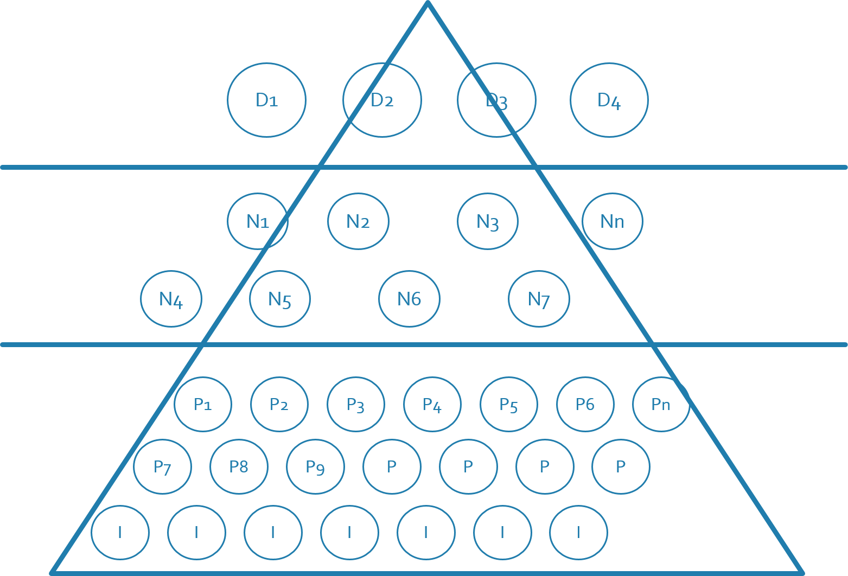
Estrutura da PSI
Diretrizes
ESTRATÉGICO
Normas
TÁTICO
Procedimentos e Instruções
OPERACIONAL
Natureza do Negócio
Cultura do Negócio
Ativos Físicos
Ativos Tecnológicos
Ativos Humanos

Slide 9
Estrutura da PSI
Diretrizes
Conjunto de regras gerais de nível estratégico que tem como base a visão e a missão da empresa;
Representam às preocupações da empresa sobre a segurança das informações;
Correspondem a todos os valores que devem ser seguidos para que as informações tenham o nível de segurança exigido.

Slide 10
Estrutura da PSI
Normas
Conjunto de regras gerais de segurança que se aplicam a todos os segmentos envolvidos;
Geralmente são elaboradas com foco em assuntos mais específicos como: controle de acesso, uso da Internet, uso do correio eletrônico, acesso físico, instruções sobre senhas e realização de backups, etc.
Deve ser elaborada de forma mais genérica possível.

Slide 11
Estrutura da PSI
Procedimentos e Instruções
Conjunto de orientações para realizar atividades e instruções operacionais relacionadas a segurança;
Comandos operacionais a serem executados no momento da realização de um procedimento de segurança.
É importante que exista uma estrutura de registro que esses procedimentos são executados (evidências objetivas).

Slide 12
Documentação da PSI
Produtos (saídas) da Documentação da PSI
Carta do Presidente;
Diretrizes de Segurança da Informação;
Normas Gerais de Segurança da Informação;
Exemplos de Procedimentos Operacionais e Instruções Técnicas.

Slide 13
Implementação da PSI
Fatores Críticos de Sucesso
A implantação da política de segurança depende de:
Uma boa estratégia de divulgação e treinamento entre os usuários, clientes e fornecedores;
Uma forma eficiente de análise de desempenho da PSI.
Bases de Sustentação:
Cultura + Recursos + Monitoramento .

Slide 14
Implementação da PSI
Fatores Críticos de Sucesso
Para que uma PSI seja utilizada com sucesso, ela precisa ser:
Clara (escrita com uma linguagem formal e acessível);
Concisa (não deve conter informações desnecessárias ou redundantes);
Adequada (com a realidade da empresa);
Atualizada periodicamente (mudanças no negócios, novas ameaças etc.).

Slide 15
Utilização dos Recursos de TI
A utilização dos recursos de TI devem ocorrer apenas no desempenho das atividades diretamente relacionadas aos negócios da organização.
A PSI deve ressaltar que cada colaborador é responsável por usar os recursos de TI para:
Aumentar sua produtividade;
Contribuir para os resultados;
Contribuir para imagem pública da Organização.

Slide 16
Utilização dos Recursos de TI
Autorização para uso dos recursos de TI
Respeitar a hierarquia da organização (Diretor/Gerente/Chefes/Colaboradores)
Estações de Trabalho e Servidores
Propriedade e uso restrito da organização.
Estações Móveis de Trabalho
Utilização de recursos que impeçam acesso não autorizado.
Termo de confidencialidade
Após leitura da PSI, o colaborador deve assinar o TC.

Slide 17
Proteção contra Software Malicioso
Vírus de computador
Uso de antivírus em todos os equipamentos;
Atualização periódica da lista de vírus e versão do produto;
Verificação de todo arquivo recebido anexado em e-mail ou download;
Disponibilização de treinamento adequado aos usuários para utilização do antivírus.
Software não autorizados
Software licenciados e homologados.

Slide 18
Procedimentos para acesso à Internet
Definição de regras para acesso dos colaboradores:
Visa a padronização do uso desse recurso;
Proteção da propriedade intelectual;
Privacidade das informações;
Mau uso dos recursos da organização.
Uso de Firewall.
Registro de conexões.

Slide 19
Conceito de controle
Controle
Forma de Gerenciar o risco, incluindo políticas procedimentos, diretrizes, práticas ou estruturas organizacionais, que podem ser de natureza administrativa, técnica, de gestão ou legal [NBR ISO/IEC 27002].
Controle também é utilizado como sinônimo para proteção ou contramedida, medidas de segurança.
Os controles podem ser classificados como: preventivos e corretivos.
Um Plano de Continuidade de Negócios pode ser considerado tanto um controle preventivo (quando da sua criação) quanto uma ação corretiva (quando da sua aplicação).

Slide 20
Gerenciamento, Controle da rede, Monitoração do uso e acesso aos sistemas
As políticas de controle de acesso lógico devem abranger:
O recurso informatizado que se pretende proteger;
O usuário a quem se pretende dar certos privilégios e acessos.
A NBR ISO/IEC 27002 estabelece que as regras para a concessão de acesso dever ser baseadas na premissa “Tudo deve ser proibido a menos que expressamente permitido”, ao invés da regra “Tudo é permitido a menos que expressamente proibido”

Slide 21
Uso de controles de Criptografia
Durante o processo de avaliação de riscos e classificação da informação, deve-se determinar o nível de proteção a ser dado à determinada informação.
Uso de criptografia e assinatura digital;
Uso de técnicas de criptografia para proteger a confidencialidade para fornecer autenticação forte;
Utilização de Tokens para a autenticação de usuários remotos.

Slide 22






Criptografia Simétrica
Baseia-se na simetria das chaves, isto é: a mesma chave é utilizada tanto para cifrar quanto para decifrar uma mensagem.
Chave única
Texto original Encriptação texto criptografado decriptação texto original

Slide 23
Criptografia Assimétrica
As chaves são sempre geradas aos pares: uma para cifrar e a sua correspondente para decifrar.
As duas chaves são relacionadas através de um processo matemático, usando funções unidirecionais para a codificação da informação.
Uma das chaves é mantida em segredo e ganha o nome de chave privada, enquanto a outra é livremente divulgada pela rede e recebe o nome de chave pública.
A chave pública cifra e a chave privada decifra.

Slide 24


Criptografia Assimétrica
chave pública
chave privada
Texto original Encriptação texto criptografado decriptação texto original

Slide 25
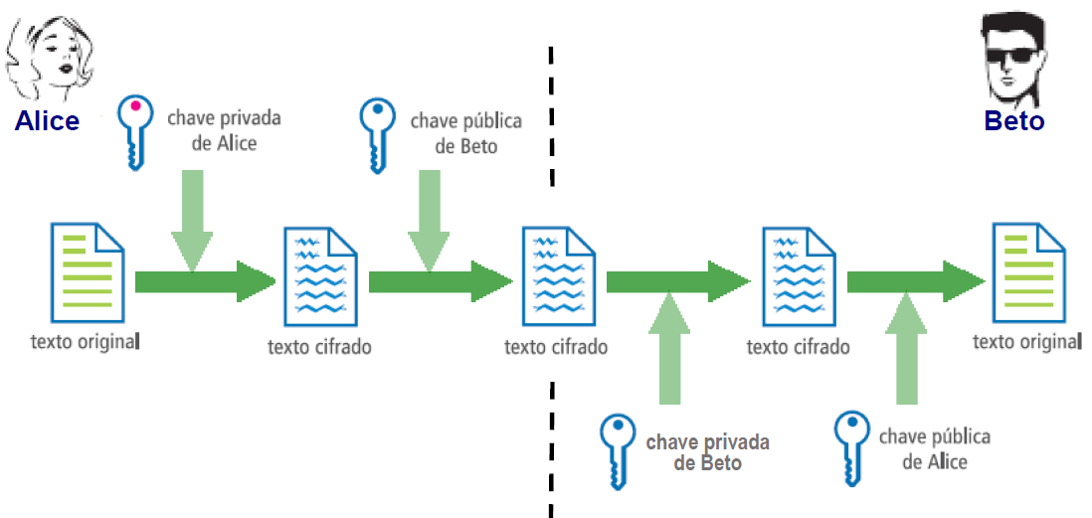
Criptografia Assimétrica - exemplo

Slide 26
Assinatura Digital
Benefícios da criptografia assimétrica é a utilização de assinaturas digitais.
Permite ao usuário verificar a autenticidade e a integridade da informação recebida.
Não permite o repúdio, isto é, o emitente não pode alegar que não realizou a ação.

Slide 27
Assinatura Digital
chave privada
chave pública
Texto original Assinatura texto assinado autenticação texto autenticado

Slide 28
SEGURANÇA DA INFORMAÇÃO
APRESENTAÇÃO DAS DOCUMENTAÇÕES

Slide 29

DCPSI
TRGUEI
TCI
TDE
TRAI
PSI

